Slide 2
„Adpositis queritur ieiunia mensis“
- Ovid, Met. 8,831, „Erysichthon“

Slide 3
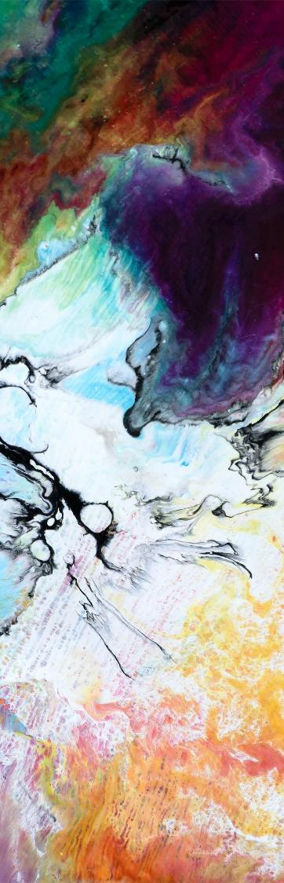
Wird der Mensch in seinem unstillbaren Ressourcenhunger zum Inbegriff der Maßlosigkeit?
Ein Kurzvortrag von Tabea Odak
Endrunde des Certamen Carolinum - 22.-24.11.2018

Slide 4
1. Die Freveltat des Erysichthon bei Ovid (Ov. Met. 8,738-878)

Slide 5
„‘iam tanget frondente cacumine terram‘“ (V. 756)
Bekanntgabe der beabsichtigten Tat (Eiche werde gefällt werden)
„obliquos […] telum librat in ictus“ (V. 757)
Umsetzung der Tat
„pariter frondes, pariter pallescere glandes“ (V. 759 f), „fluxit discusso cortice sanguis“ (V. 762)
sukzessives Sterben des Baumes
„multam prostravit pondere silvam“ (V. 776)
der gefallene Baum reißt einen Großteil des Waldes nieder
1.1 Inhalt
a) Paraphrase der ersten Textstelle:
2.1.
Das Vergehen
(V. 755-764, 774-776)

Slide 6
1.1 Inhalt b) Paraphrase der zweiten Textstelle:
2.1.
Die Bestrafung
(V. 770-773, 782-784 a))
„nympha […] Cereri gratissima […] moriens“ (V. 771 ff)
Lieblingsnymphe der Ceres liegt im Sterben
„‘tibi factorum poenas instare tuorum vaticinor‘“ (V. 772 f)
Nymphe verkündet bevorstehende Bestrafung
„nostri solacia leti“ (V. 773)
Erysichthons Leid als Trost der Nymphe
„pestifera lacerare Fame“ (V. 784)
Erysichthon solle durch Hunger zugrunde gerichtet werden

Slide 7
1.1 Inhalt c) Paraphrase der dritten Textstelle:
2.1.
Die Qual
(V. 830-834, 875-878)
„adpositis queritur ieiunia mensis“ (V. 831)
Hungerqual trotz Übermaßes an Essen
„‘non sufficit‘“ (V. 833), „plusque cupit“ (V. 834)
unbändiges Verlangen
„consumpserat omnem materiam“ (V. 773)
Erysichthon hat alles verschlungen
„minuendo corpus alebat“ (V. 878)
Tod durch Selbstverstümmelung und Verspeisen des eigenen Fleisches

Slide 8
1.2 Sprachlich-stilistische Interpretation
a) Das Vergehen, V. 755-764:
‚Non dilecta deae solum, sed et ipsa licebit
sit dea, iam tanget frondente cacumine terram.‘
dixit et, obliquos dum telum librat in ictus,
contremuit gemitumque dedit Deoia quercus,
et pariter frondes, pariter pallescere glandes
coepere ac longi pallorem ducere rami.
Wortfeld des gewaltsamen Todes
wörtliche Rede = Ausdruck von Ignoranz und Skrupellosigkeit
Personifikation der Eiche = menschliche Charaktereigenschaften
Parallelismus = Kontinuität

Slide 9
1.2 Sprachlich-stilistische Interpretation
a) Das Vergehen
Cuius ut in trunco fecit manus inpia vulnus,
haud aliter fluxit discusso cortice sanguis,
quam solet, ante aras ingens ubi victima taurus
concidit, abrupta cruor e cervice profundi.
[…], V. 774-776:
Persequitur scelus ille suum, labefactaque tandem
ictibus innumeris adductaque funibus arbor
corruit et multam prostravit pondere silvam.
Vergleich mit Opfertier = Unschuld, Hilflosigkeit
Personifikation der Eiche = menschliche Charaktereigenschaften
Parallelismus = Kontinuität

Slide 10
1.2 Sprachlich-stilistische Interpretation
b) Die Bestrafung, V. 770-773
Editus et medio sonus est de robore talis:
‚Nympha sub hoc ego sum Cereri gratissima ligno,
quae tibi factorum poenas instare tuorum
vaticinor moriens, nostri solacia leti.‘
[…], V. 782-784 a):
Moliturque genus poenae miserabile, si non
ille suis esset nulli miserabilis actis,
pestifera lacerare Fame.
Wortfeld der Bestrafung
Paradoxie = Leid mit Leid vergolten
Allegorie = Versinnbildlichung des Hungers

Slide 11
1.2 Sprachlich-stilistische Interpretation
c) Die Qual, V. 830-834:
Nec mora, quod pontus, quod terra, quod educat aër,
poscit et adpositis queritur ieunia mensis
inque epulis epulas quaerit, quodque urbibus esse
quodquĕ sătis pŏtĕrat pŏpŭlo, non suffĭcĭt unĭ,
plusque cupit, quo plura suam demittit in alvum.
[…], V. 875-878:
Vis tamen illa mali postquam consumpserat omnem
materiam dederatque gravi nova pabula morbo,
ipse suos artus lacero divellere morsu
coepit et infelix minuendo corpus alebat.
Wortfeld des Verlangens/der Unersättlichkeit
Klimax = kosmische Dimension
Paradoxie = „je mehr, desto weniger“
Besonderheit der Metrik: Trithe-, Penthe- und Hephthemimeres formen Sentenz: quodque satis […], non sufficit uni

Slide 12
2. Moralische Ansätze der Metamorphose – antike und moderne Hybris

Slide 13
2.1. Motive und Konsequenzen menschlicher Maßlosigkeit und Naturausbeutung bei Ovid
religiös
moralisch
rechtlich
existenziell
Schuld
Erysichthons

Slide 14
2.1. Motive und Konsequenzen menschlicher Maßlosigkeit und Naturausbeutung bei Ovid
der Fames verfallen (vgl. „pestifera lacerare Fame“)
Schandtat
→ Resultat seiner eigenen Natur
→ Orientierung an eigenen Wert- und Moralvorstellungen
(→ pervertierte Weltanschauung)
Hybris = fatale Schwäche des Menschen → Anmaßung von göttlicher
Ebenbürtigkeit/Überlegenheit
Skrupellosigkeit
Hybris
Gier

Slide 15
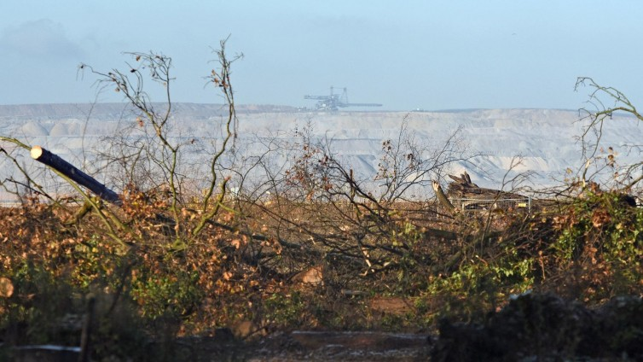
Ἐρυσίχθων
„die Erde spaltend“

Slide 16

Ἐρυσίχθων
„die Erde spaltend“

Slide 17
Der Hambacher Forst

Slide 18
2.2 Anthropogene Naturausbeutung durch exzessiven Ressourcenabbau –
Beispiel Hambacher Forst und der Standpunkt des RWE
Erysichthon fällt den Baum aus keinem vertretbaren Grund; seine Tat erscheint demnach willkürlich sowie ungerechtfertigt.
Obgleich der Energiekonzern für die Abholzung des Waldes verantwortlich ist, handelt er dennoch aus ökonomischen Gründen und kann somit sein Vorgehen legitimieren.

Slide 19
2.2 Anthropogene Naturausbeutung durch exzessiven Ressourcenabbau –
Beispiel Hambacher Forst und der Standpunkt des RWE
Sein exzessiver Konsum entzieht ihm selbst jedwede Existenzgrundlage; er „frisst sich selbst auf“.
Durch exzessiven Ressourcenabbau wird dem Planeten geschadet. Zusätzlich steht dem Menschen immer weniger selbst zur Verfügung; er ist gezwungen, Rohstoffe aus alternativen Quellen zu beziehen.

Slide 20
2.2 Anthropogene Naturausbeutung durch exzessiven Ressourcenabbau –
Beispiel Hambacher Forst und der Standpunkt des RWE
„Wie es in den Wald schallt, so schallt es auch zurück“: Der Schaden, den Erysichthon seiner natürlichen Umgebung zufügt, fällt letzten Endes auf ihn selbst als Verursacher zurück: Ihm wird seine eigene Habgier zum Verhängnis.
Klimawandel, Luftverschmutzung und die Erschöpfung der Naturressourcen sind Resultat des maßlosen Verhaltens des Menschen und stellen für ihn selbst eine Bedrohung dar.

Slide 21
2.2 Anthropogene Naturausbeutung durch exzessiven Ressourcenabbau –
Beispiel Hambacher Forst und der Standpunkt des RWE
Eine höhere Instanz entscheidet über sein Schicksal, er selbst hingegen scheint keinerlei Kontrolle zu haben.
Noch haben wir die Kontrolle über unseren Umgang mit der Natur, denn wir unterliegen keiner göttlichen Macht. Die Zukunft des Planeten hängt von jedem Einzelnen ab.

Slide 22
3. Sind auch wir der Fames verfallen?

Slide 23
Beeinflussung durch Umfeld
Verlangen nach Luxusgütern
(plusque cupit)
Streben nach Befriedigung der Bedürfnisse
(plura suam demittit in alvum)
Verlust bewussten Denkens
(consumpserat omnem materiam)
Erkenntnis; Verantwortung
Erkenntnis-gewinnung; Verantwortung

Slide 24
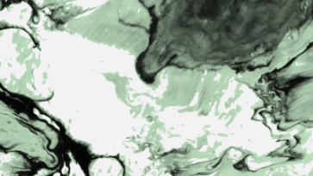
„Füllet die Erde und machet sie euch untertan und herrschet über die Fische im Meer und über die Vögel unter dem Himmel und über alles Getier, das auf Erden kriecht“
(Gen 1,28)

Slide 25
Vielen Dank für Ihre Aufmerksamkeit!

